Slide 1
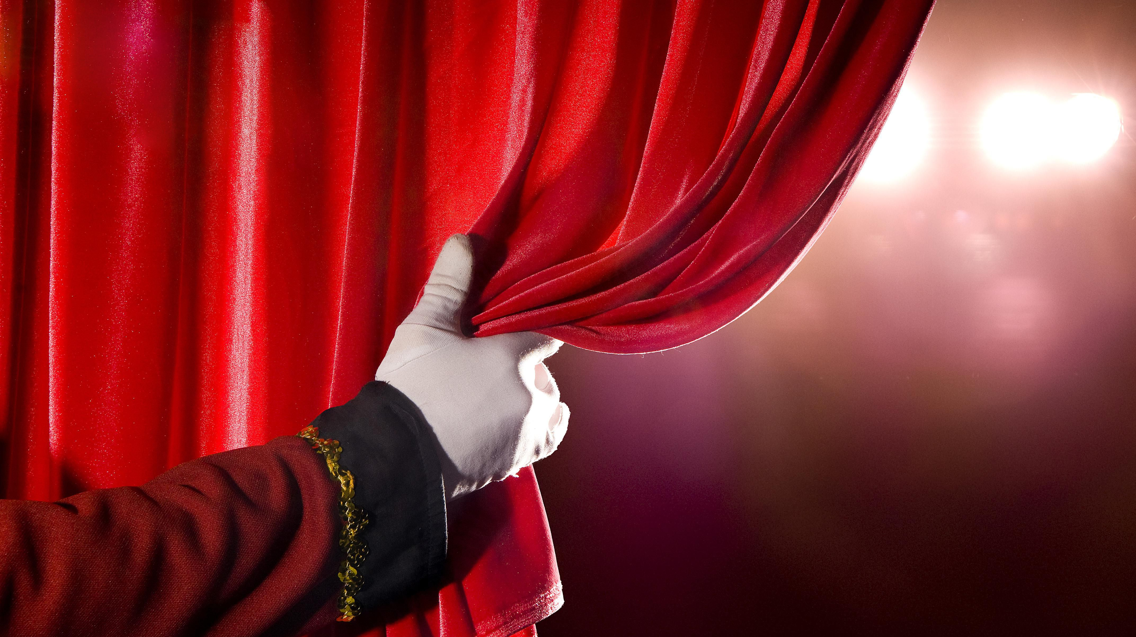
DRAMA. DRAMATICKÉ ŽÁNRY.

Slide 2
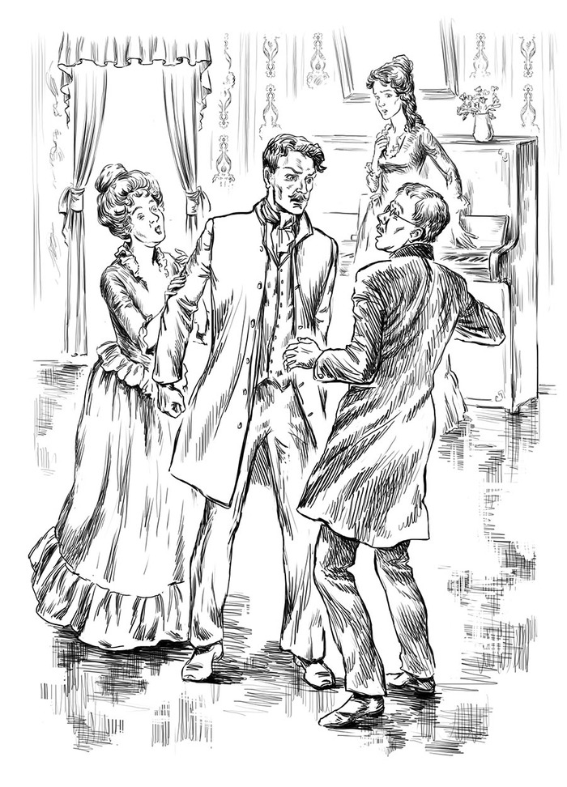
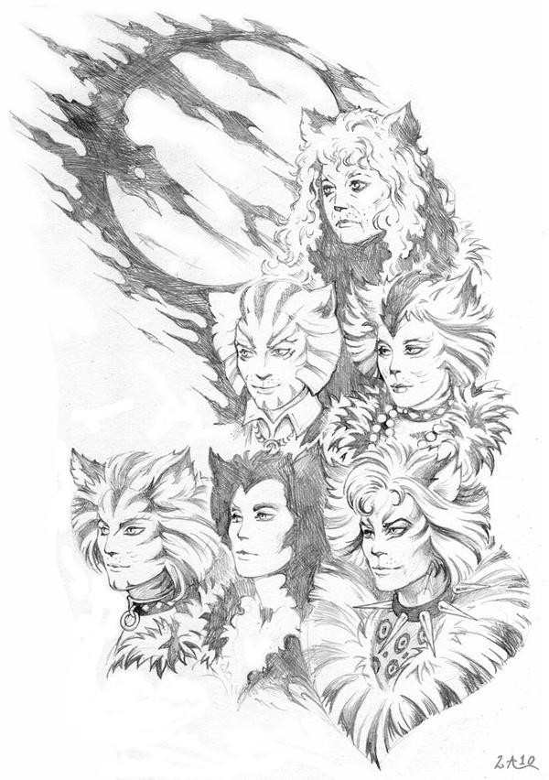
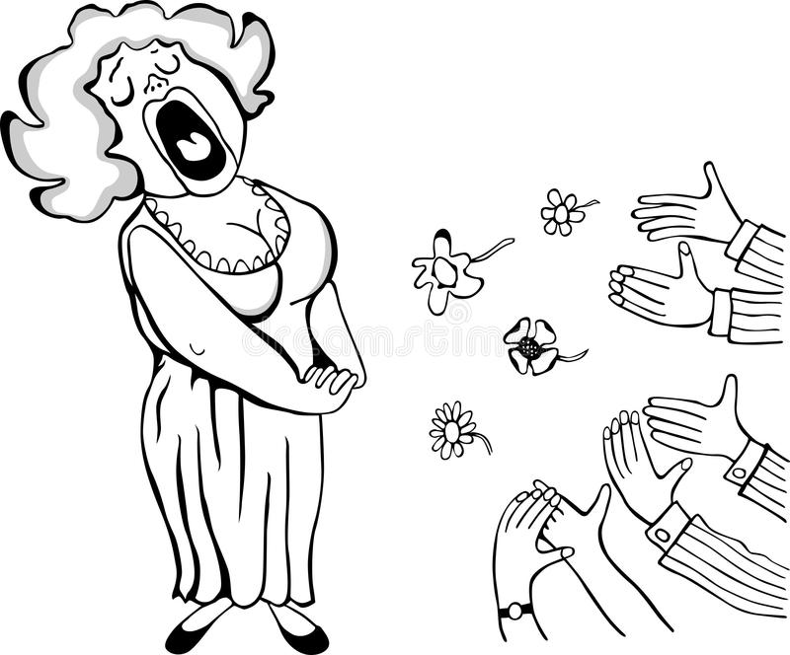
Drama
syžetový literární rod, který se na rozdíl od epiky předvádí na jevišti
určeno ke scénické realizaci (сценическая постановка)
význam postav
mluvené slovo – základní výrazový projev
činohra (драма)
melodrama (мелодрама)
opera (опера)
opereta (оперетта) nebo muzikál (мюзикл)

Slide 3
zakládá se na konfliktu (конфликт) mezi postavami - dramatické napětí (драматическое напряжение)
konstrukční princip tří jednot (принцип трёх единств)
kompozice:
jednání, akty (дейтвие, акт)
výstupy (выступление, выход); scény
stavba:
expozice (экспозиция)
zápletka (завязка)
kolize (коллизия)
krize (кризис)
peripetie (перипетия)
katarze (катарсис)
katastrofa (катастрофа)

Slide 4
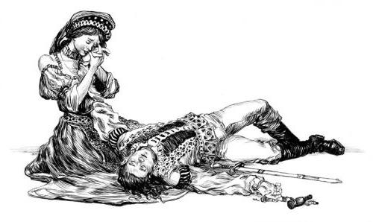
Tragédie (трагедия)
Řecko; součást tzv. dionýsií
predestinace
Aischylos, Sofokles a Euripides
Lope de Vega, W. Shakespeare.
P. Corneille, J. Racine, G.E. Lessing
J. Vrchlický, bratři Mrštíkové, J. Zeyer
N. A. Ostrovskij, L. N. Tolstoj , A. S. Puškin

Slide 5
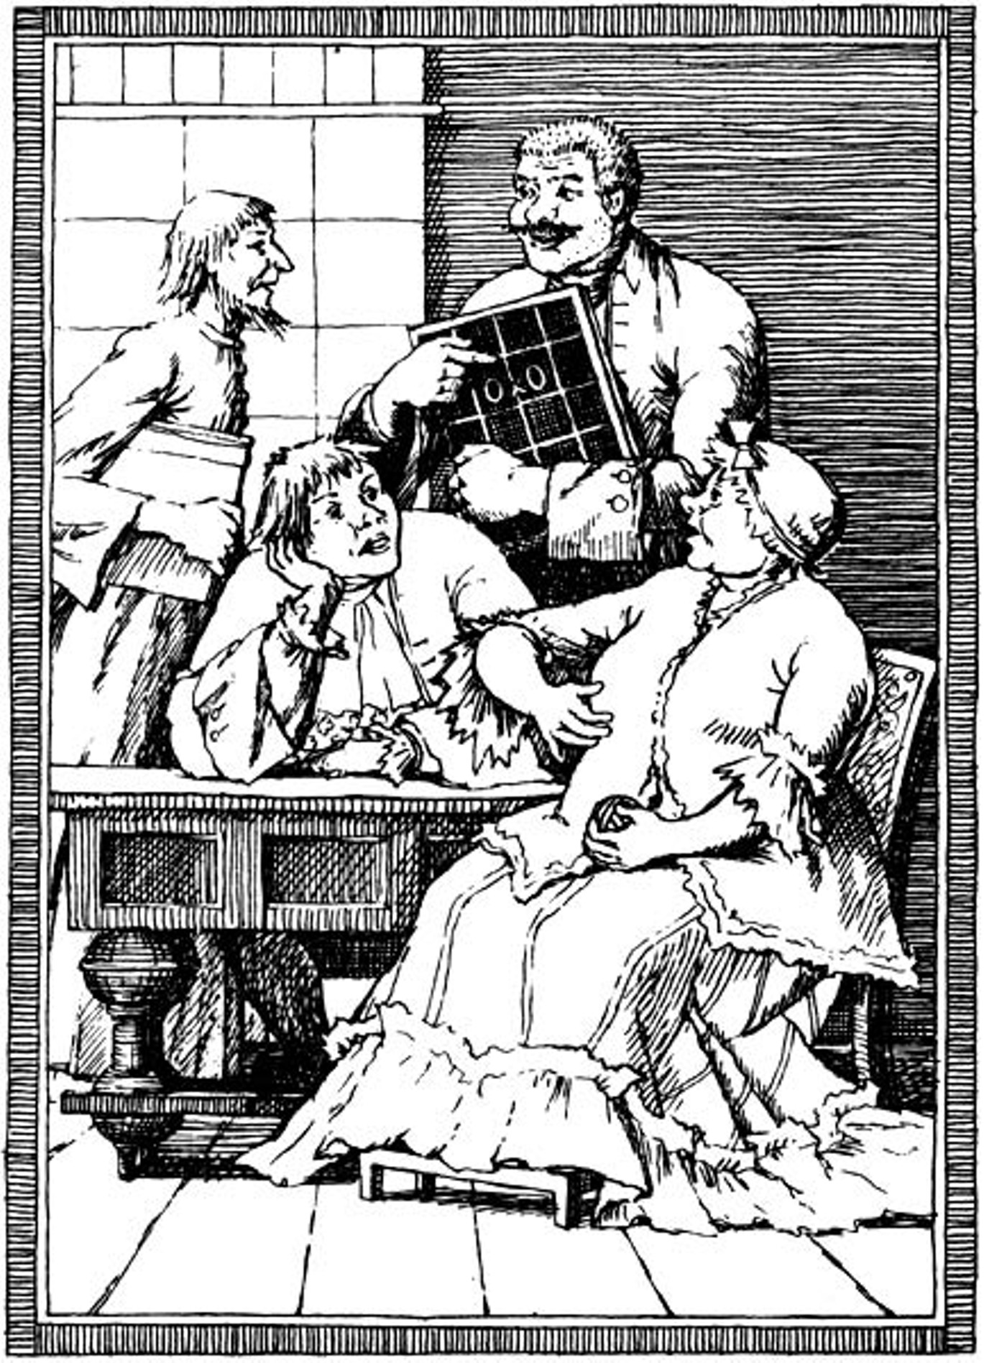
Komedie (комедия)
humorná a komická funkce
komická nadsázka (комическое преувеличение)
Aristofanes, Menandros, Plautus
Д. И. Фонвизин - "Недоросль"

Slide 6
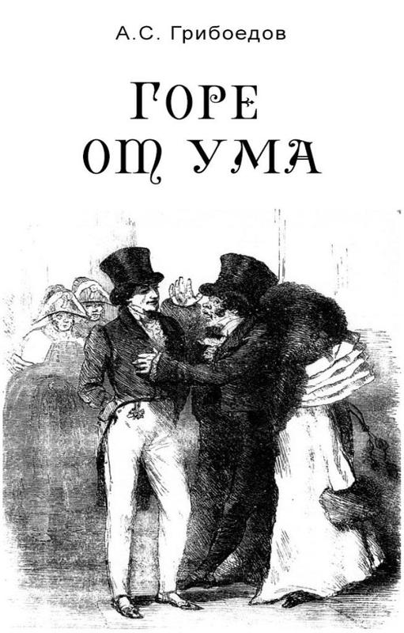
Vývoj komedie
hry o Kristově umučení (pašije)
mystéria a mirákly
školní hry – frašky (фарс)
Lope de Vega, Calderón de la Barca - commedia dell´arte (комедиа дель арте, комедиа масок)
Moliére, J. Racine, P. Corneille
V. Hugo, A. S. Gribojedov

Slide 7
Vývoj komedie
psychologické (lyrické) drama – Ibsen, Čechov
vliv moderních směrů (symbolistické, expresionisrické, secesní drama)
vaudeville – Gribojedov, Někrasov, Čechov – jednoaktovky (одноактная пьеса)
muzikál
antiiluzivní drama – B. Brecht, Pirandello
absurdní drama – E. Ionesco, S. Beckett a V. Havel; A. Suchovo-Kobylin

Slide 8
Vývoj komedie
18. století:
A. P. Sumarokov, D.I. Fonvizin, A.S. Gribojedov, N.V. Gogol, N.A. Ostrovskij, A. P. Čechov, A. Blok, V. Majakovskij, M. Gorkij
vývojové tendence:
lyrismus – I.S. Turgeněv
lyricko-psychologická komedie (лиро-психологическая комедия) – A. P. Čechov
sarkasmus a absurdita – A.V. Suchovo-Kobylin
absurdní motivy - A. V. Vampilova
groteskní nadsázka a elementy futurismu – V. Majakovskij

